Slide 1




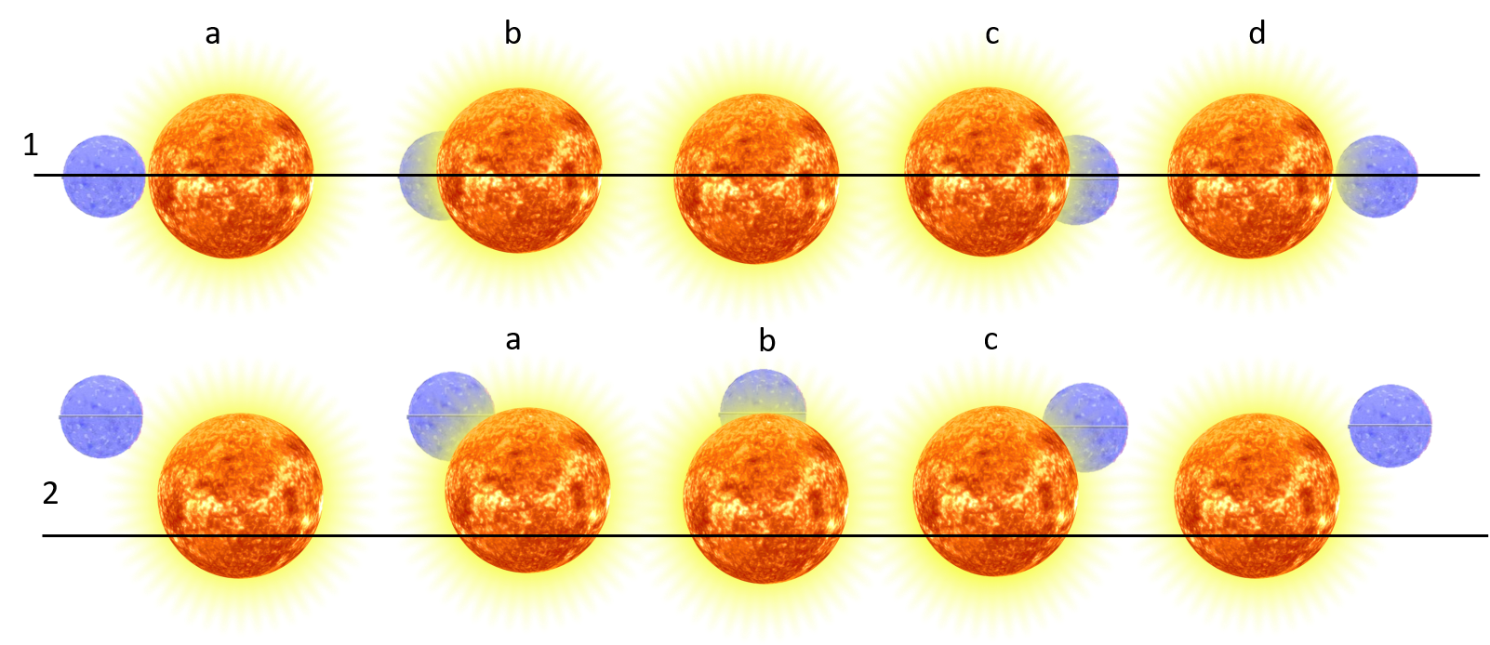



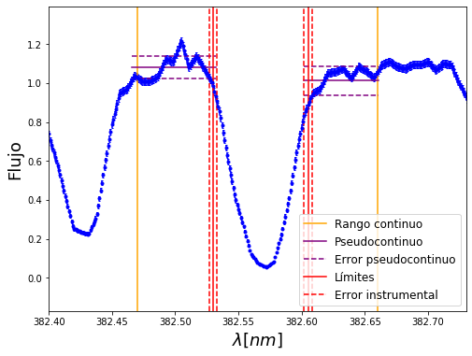
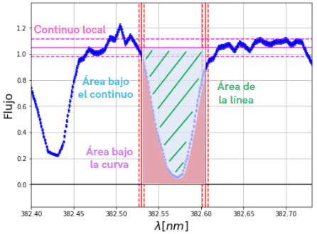
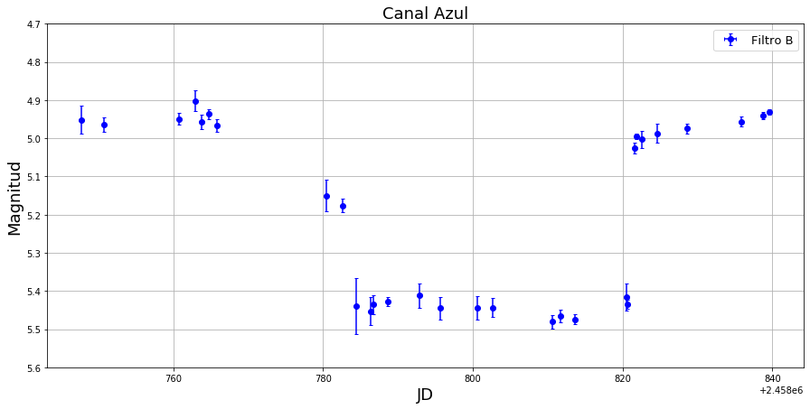
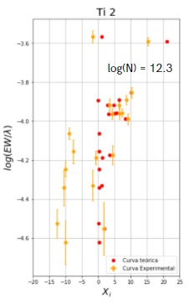
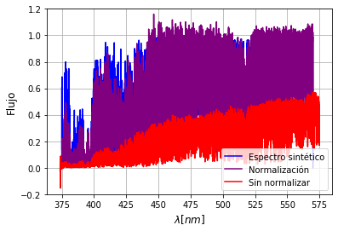
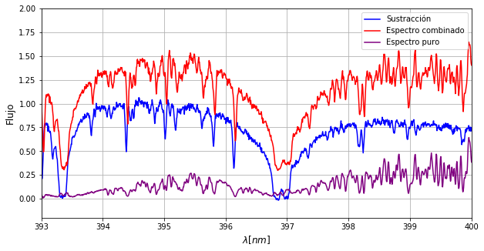









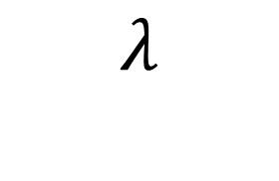

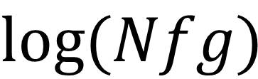
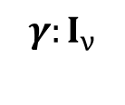
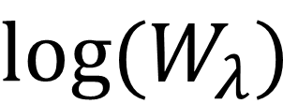
ESTUDIO DEL ÚLTIMO ECLIPSE CROMÓSFERICO DE ZETA AURIGAE, OTOÑO 2019
N.L. Oliveros-Gómez $^{1}$ , K.-P Schröder$^{2}$ , F. Rosas $^{2}$, Luis A. Núñez $^{1}$
Grupo Halley UIS, GIRG, Escuela de Física, Facultad de Ciencias, Universidad Industrial de Santander $^{1}$
Grupo de Física Estelar, Facultad de Ciencias, Universidad de Guanajuato$^{2}$
SISTEMAS ESTELARES BINARIOS
$$h, T$$
$$log⁡(W_{λ})$$
$$n(z)$$
Chromosphere
$$I$$
continuo
$$σ$$
Damping wings
$$A$$
$$n(z)$$
Líneas fuertes y débiles
Convective Zone
$$γ:I_{ν}$$
ZETA AURIGAE
$$γ:I_{o,ν}$$
Líneas
saturadas
Estrella gigante roja K4 + Estrella secuencia principal B5
$$λ$$
$$log⁡(Nfg)$$
Photosphere
Corona
DATOS OBSERVACIONALES
24 octubre
MODELO FÍSICO
24-26 octubre
37 líneas Fe I
22 líneas Ti II
27 octubre – 01 Diciembre
01 – 03 Diciembre
03 Diciembre
ALTURA PROYECTADA DEL ECLIPSE: Geometría
Normalización del espectro
Sustracción de líneas cromosféricas
COMPARACIÓN
CONCLUSIONES

Slide 2
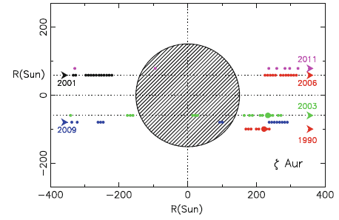







ZETA AURIGAE
Estrella gigante roja K4 + Estrella secuencia principal B5
$$h, T$$
$$n(z)$$
Chromosphere
$$σ$$
$$A$$
$$n(z)$$
Convective Zone
$$γ:I_{ν}$$
$$γ:I_{o,ν}$$
Photosphere
Corona

Slide 3




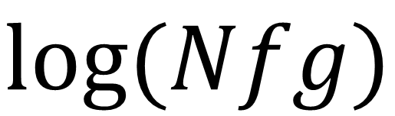
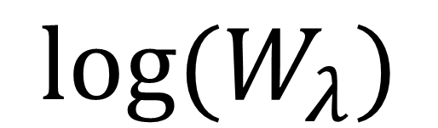
Continuo local
Área1
Flujo
Área2
Perfil línea
$$W_{λ}$$
Área1
=
Área2
Longitud de onda ($λ$)
$$I$$
continuo
Damping wings
Líneas fuertes y débiles
Líneas
saturadas
$$log⁡(W_{λ})$$
$$λ$$
$$log⁡(Nfg)$$

